Slide 1
Муниципальное бюджетное дошкольное образовательное учреждение МБДОУ №21
Заседание родительского клуба за круглым столом
«Дружная семья»
2022 год.

Slide 2
Тема: «Партнерские отношения детского сада и семьи в коррекции речевых нарушений у детей старшего дошкольного возраста».

Slide 3
Цель:
Установление партнёрских отношений с семьёй каждого воспитанника. Повышать компетентность родителей в умении оказывать помощь детям при речевых нарушениях.

Slide 4
Задачи :
Познакомить с основными направлениями работы.
Познакомить родителей со структурой логопедической работы.
Оказать практическую помощь в выполнении специальных дидактических упражнений для развития артикул. аппарата и мелкой моторики.
Упражнять в выполнении практических заданий по звуко – слоговому и буквенному анализу слов, составлению предложений, в развитии связной речи.

Slide 5
-работа над звукопроизношением;
-развитие связной речи;
- обучение грамоте ; - формирование и развитие фонематических процессов (фонематического внимания и памяти, восприятия, представлений, слухового контроля, звукового, слогового анализа и синтеза); - обогащение словарного запаса; - формирование грамматических категорий (рода, числа, падежа )

Slide 6
Коррекция звукопроизношения
включает в себя:
- постановка;
- автоматизация в слогах, словах, предложении, связной речи и дифференциация.

Slide 7
Отработка грамматических категорий проводится через игры:
«ПОДБЕРИ ДЕЙСТВИЕ ИЛИ ПРИЗНАК»,
«НАЗОВИ ЛАСКОВО»,
«ОДИН-МНОГО»,
«ПОСЧИТАЙ ПРЕДМЕТ»

Slide 8
Игры проигрываются с родителями.

Slide 9
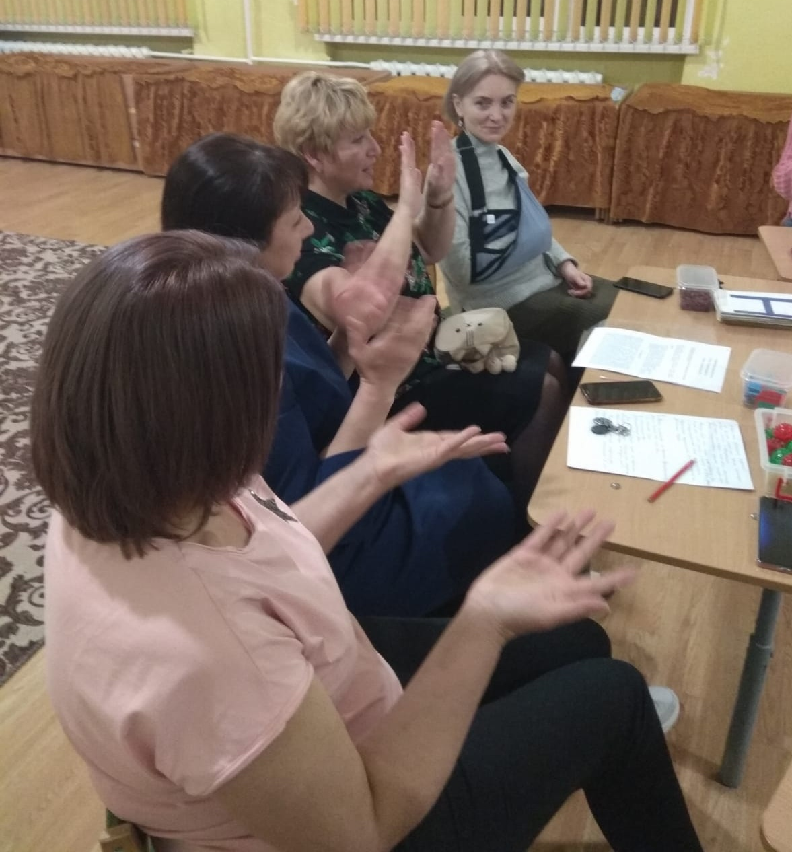

Slide 10
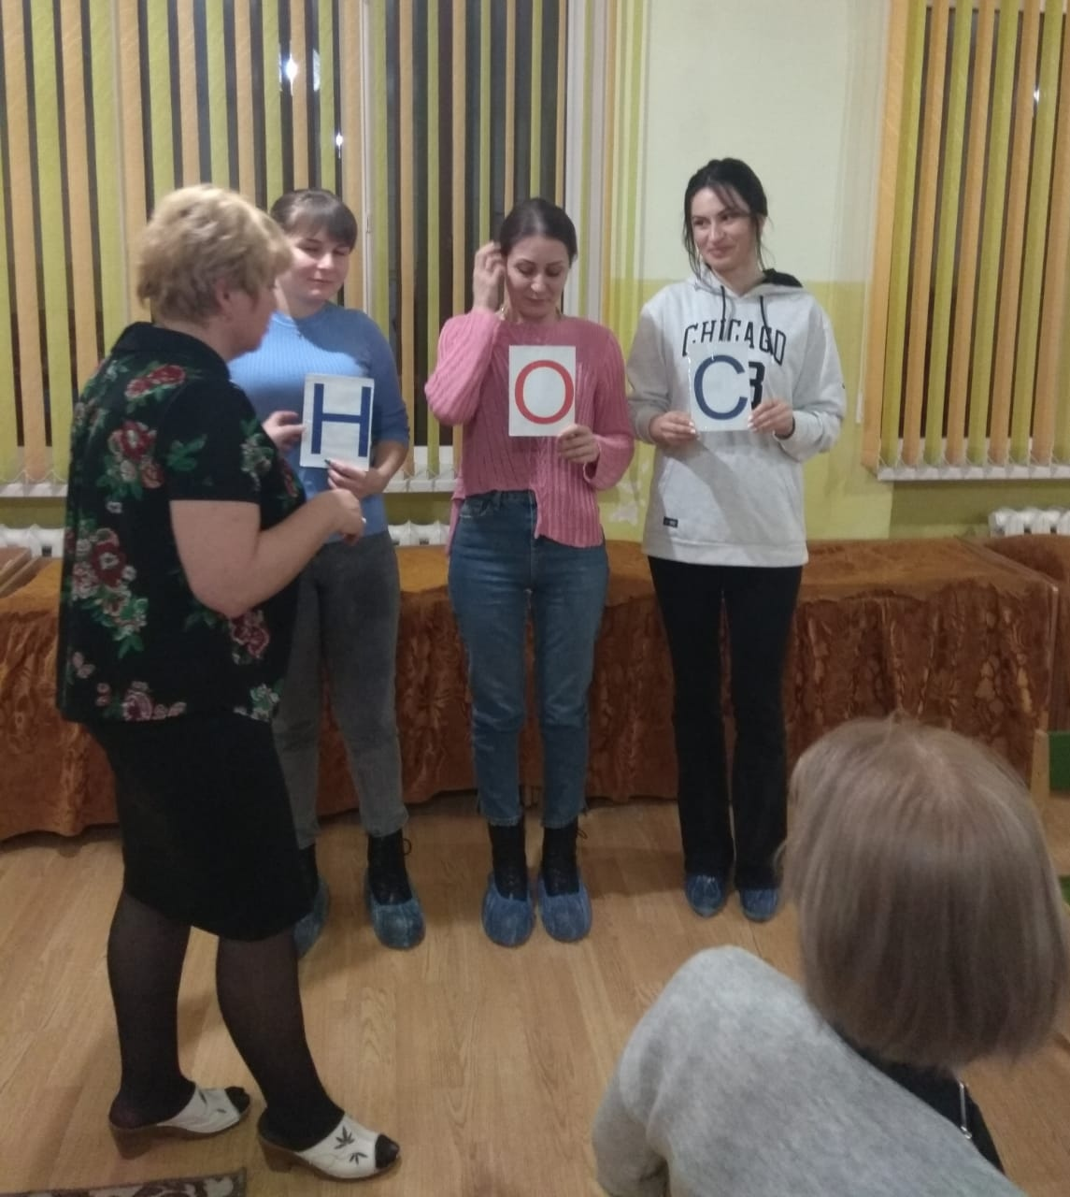

Slide 11
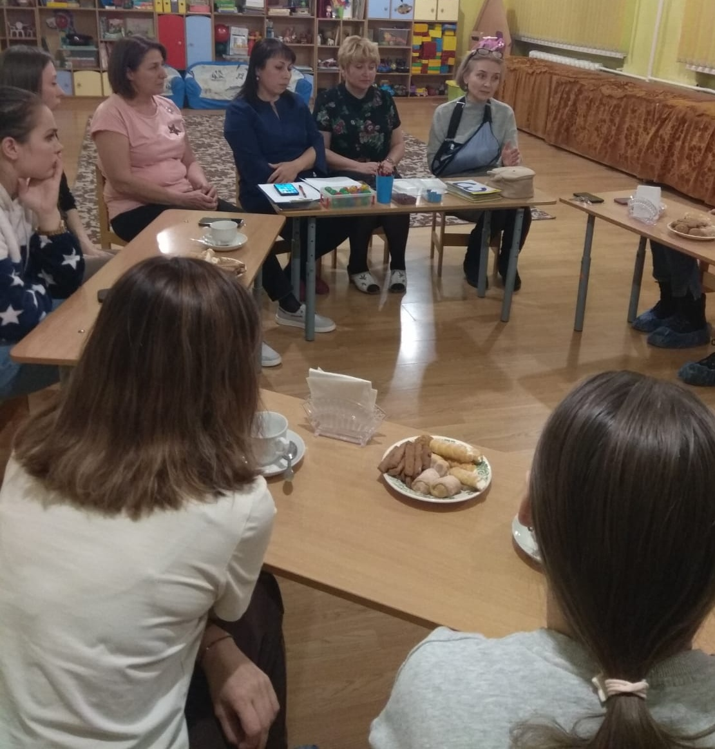

Slide 12
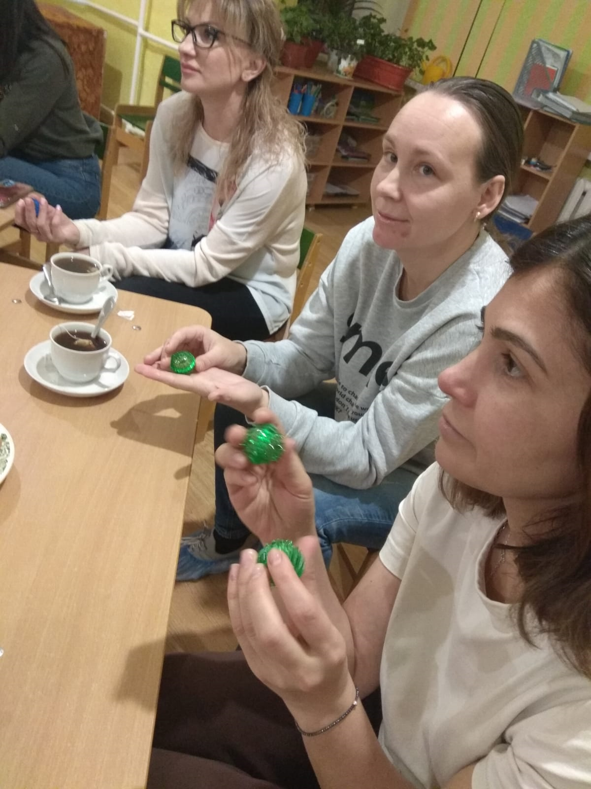

Slide 13
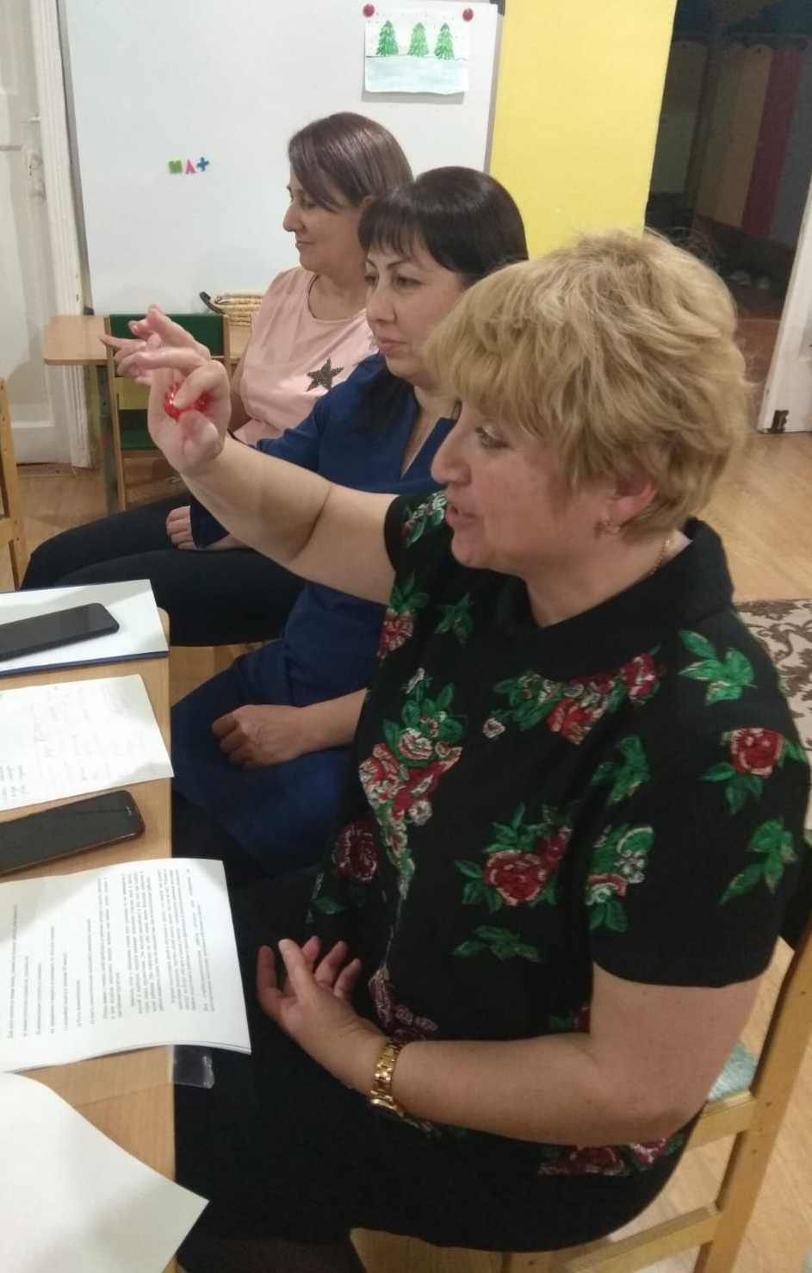

Slide 14
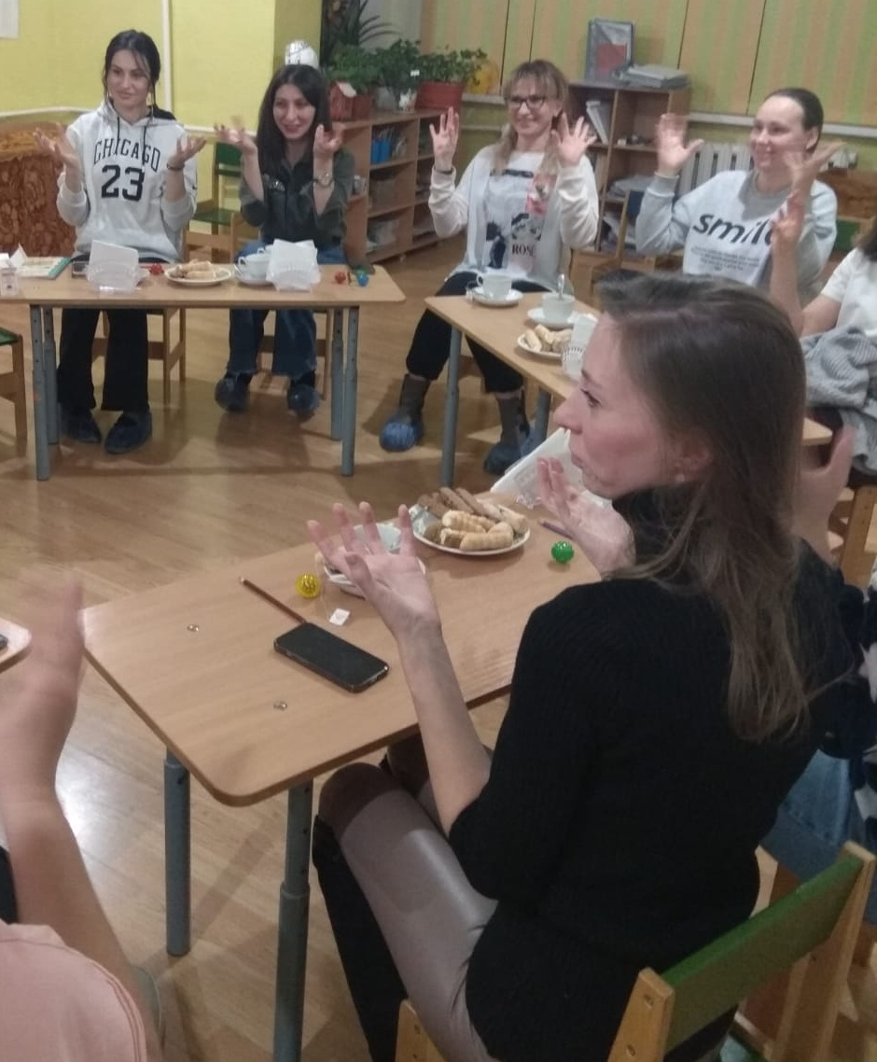

Slide 15
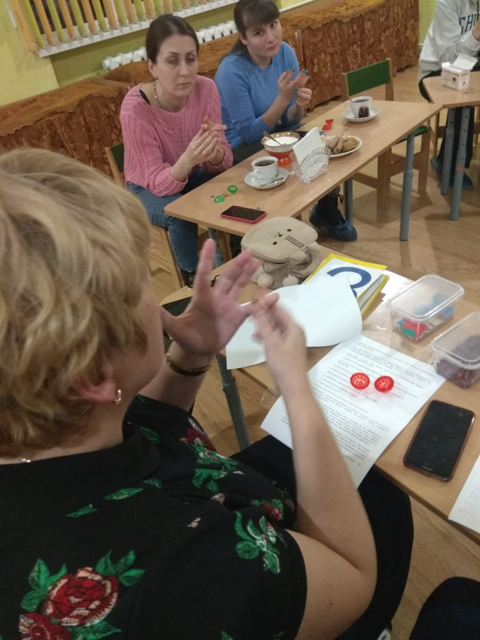

Slide 16
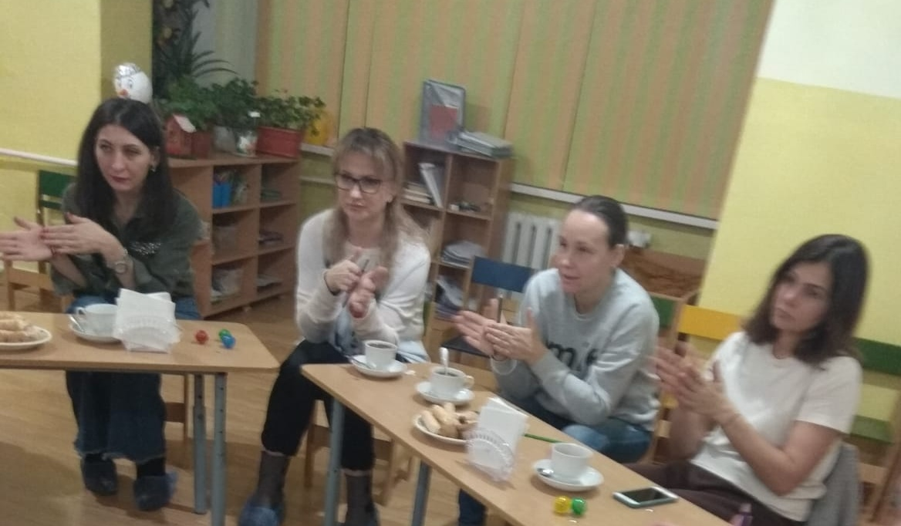

Slide 17
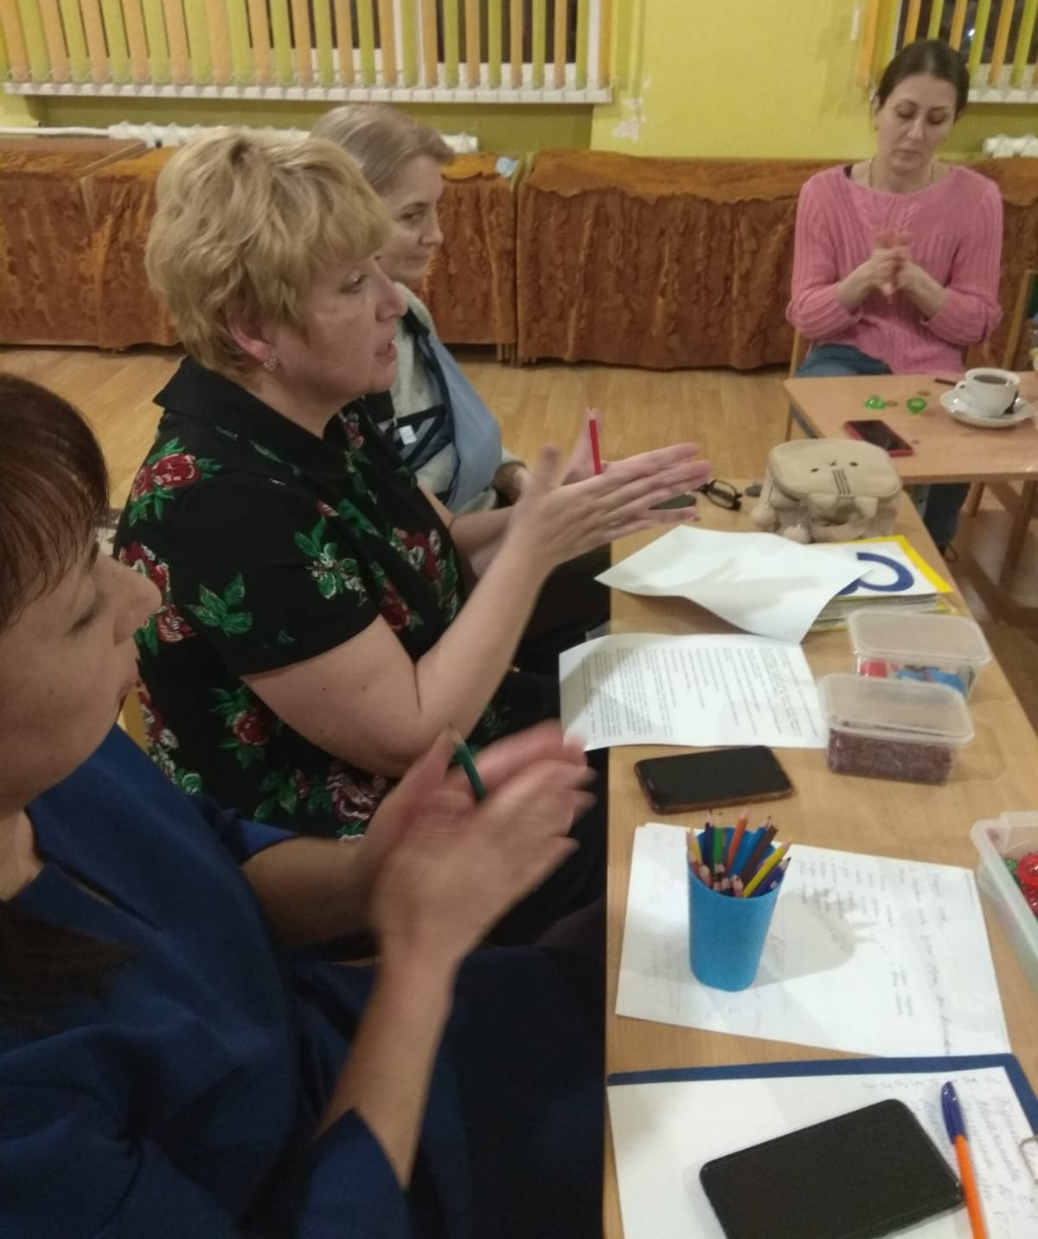

Slide 18
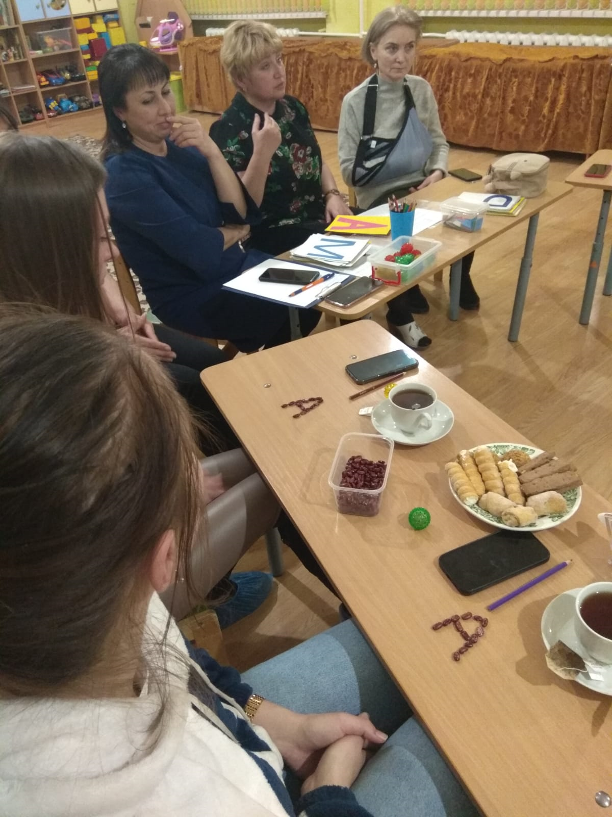

Slide 19
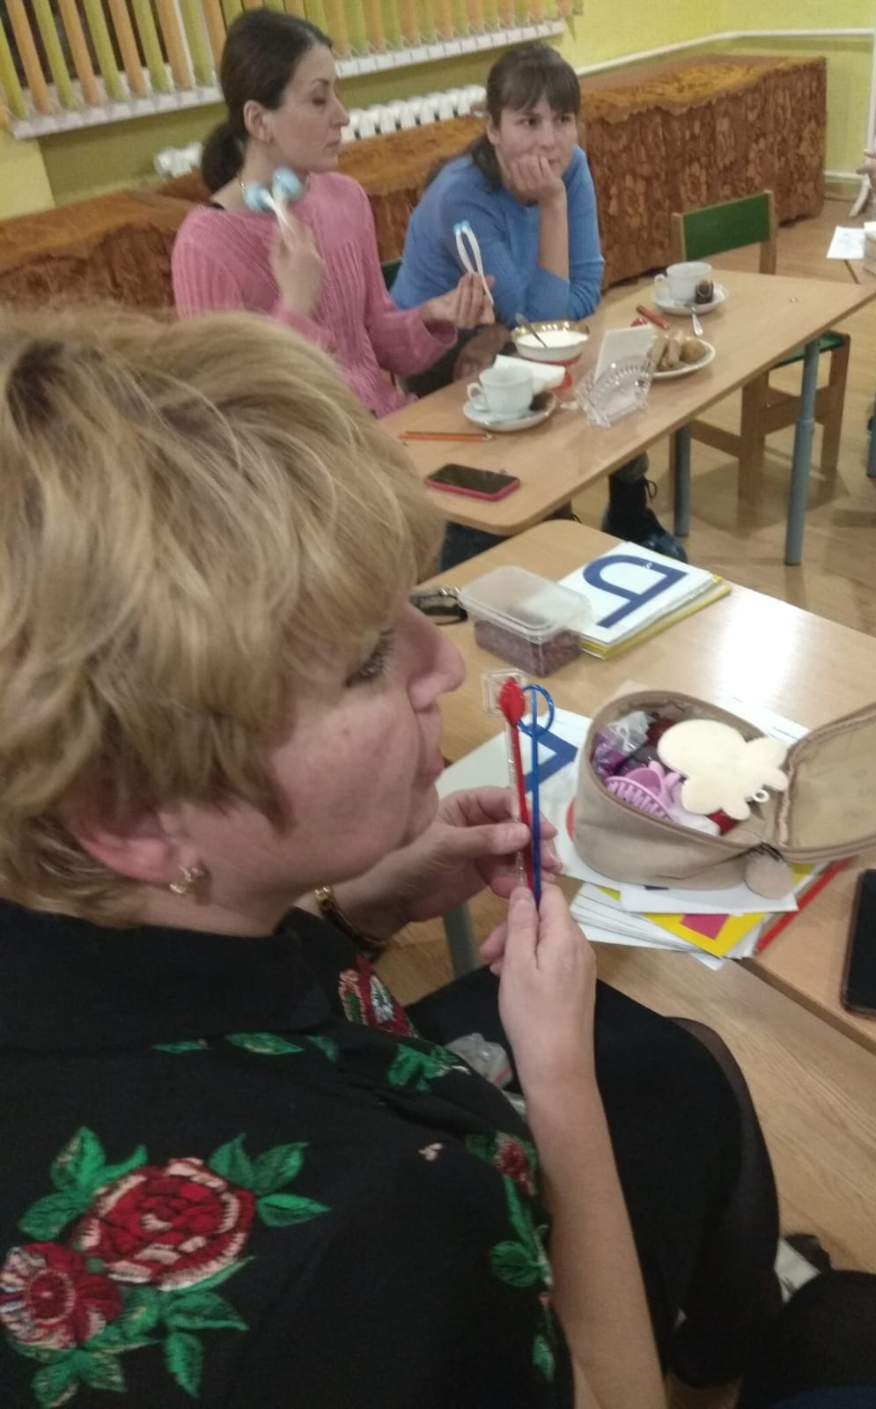

Slide 20
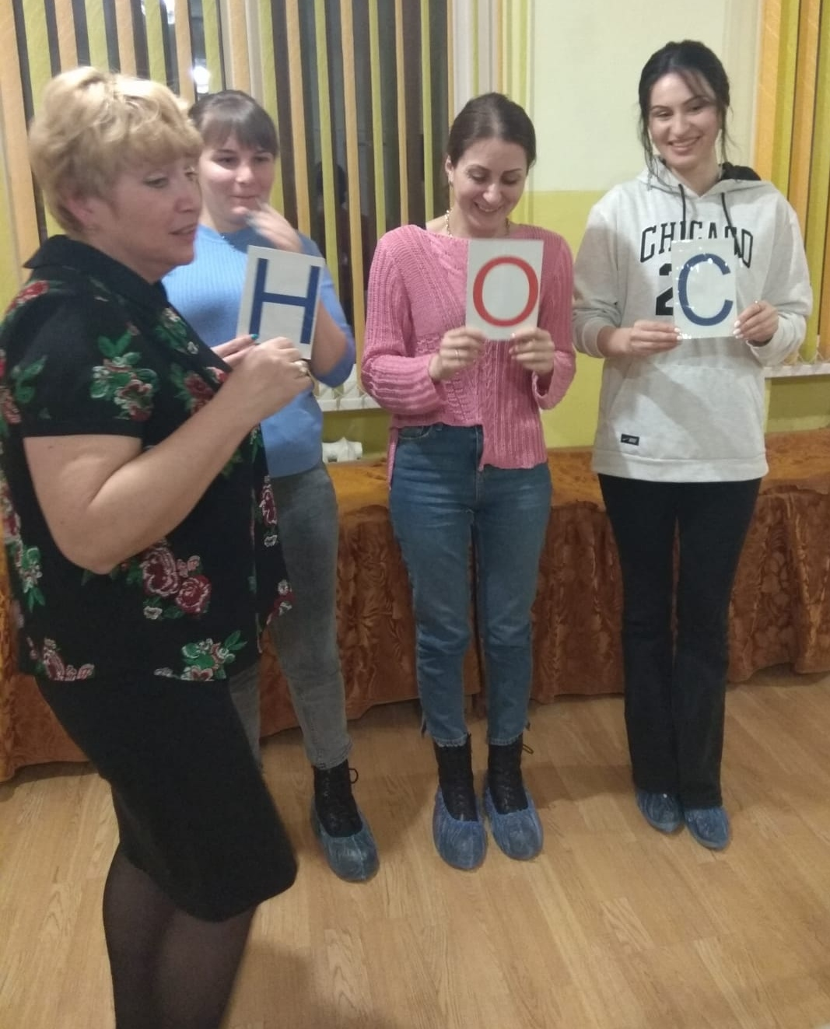

Slide 21
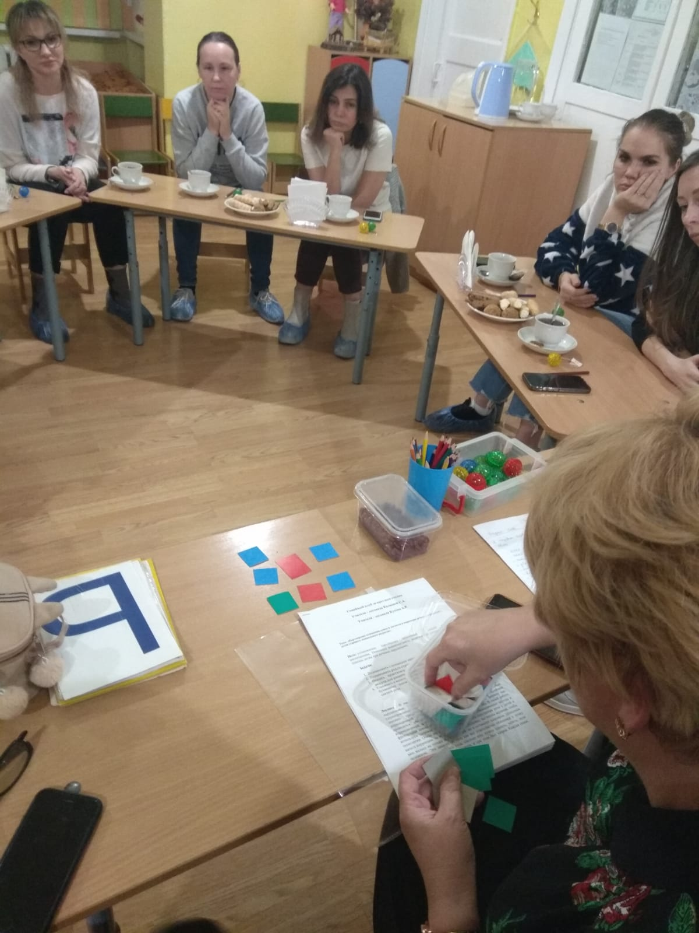

Slide 22
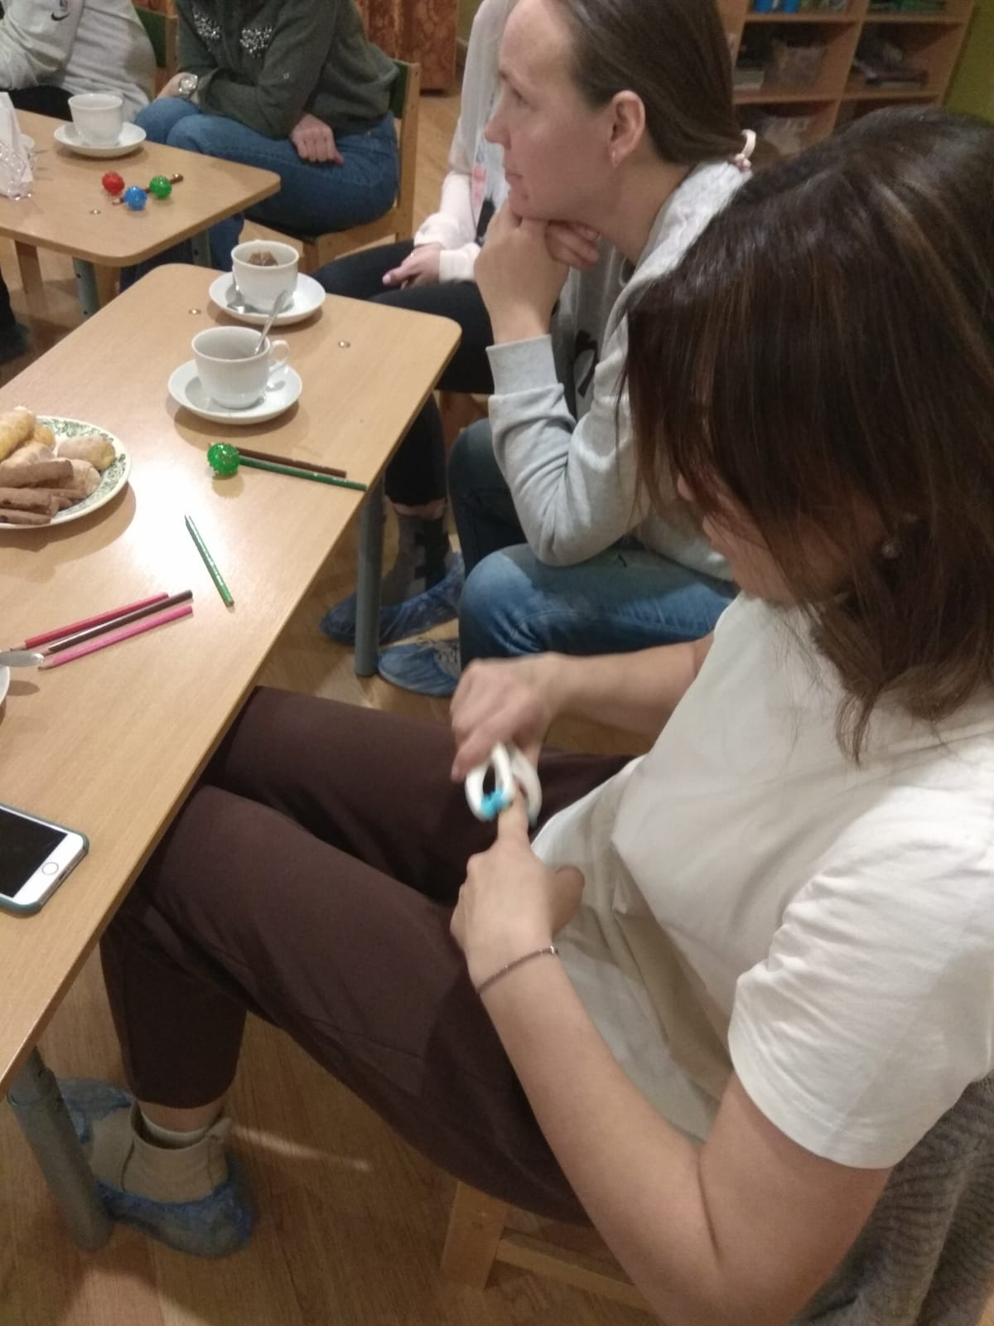

Slide 24
